Slide 1
Presentation
MHC-PMS – Relatives
Jasmin Thevathas, Joy Wirth, Leandro Lerena, Yves Beutler, Sascha Wittwer, Boris Djurdjevic

Slide 2
Agenda
Rückblick
Demo
Beiträge der Teammitglieder
Implementation
Gelerntes
Handout: https://github.com/leandrolerena/ch.bfh.bti7081.s2017.orange/tree/release/sprint3/Orange/doc/CS01/task14

Slide 3

Rückblick
Relatives
Notes:
Gruppe Relatives
Sehr wenig Anforderungen
Haben keine Prioritäten
Viel Interpretationsraum

Slide 4
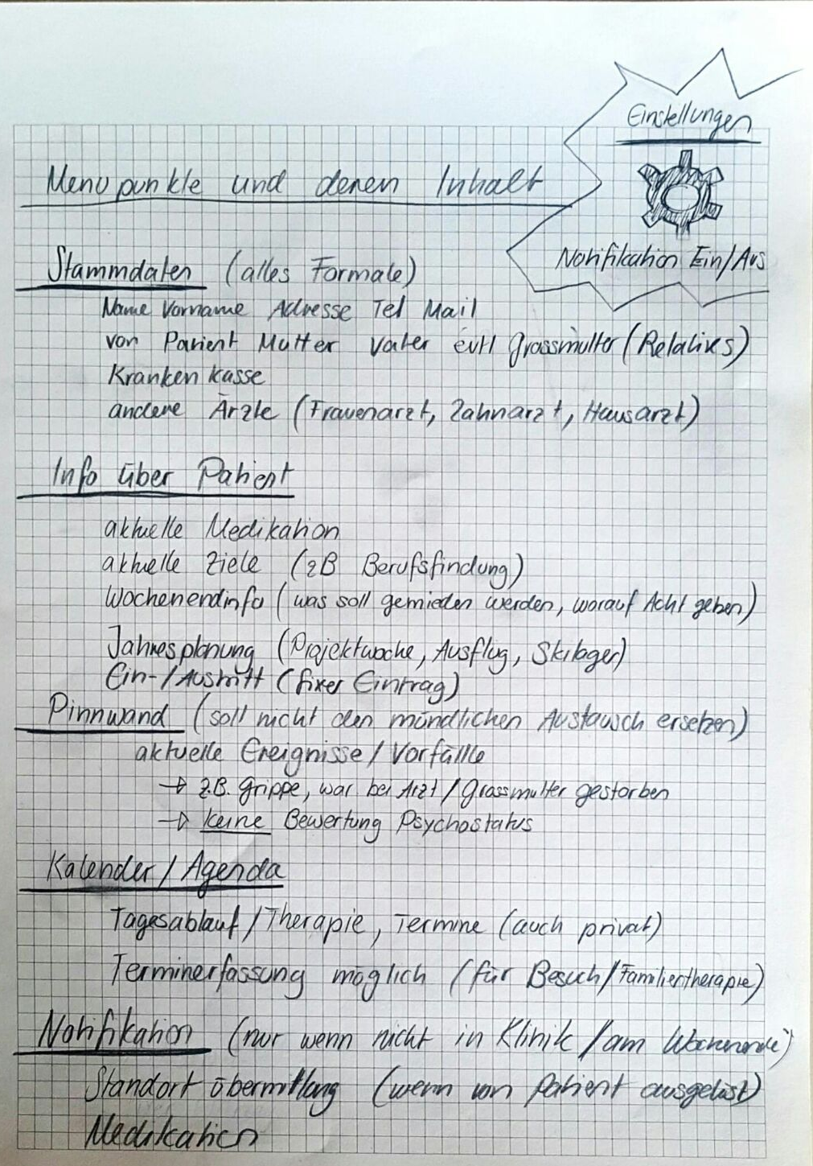
Rückblick
Interview
Stammdaten
Informationen über Patient
Medikationen
Pinnwand
Notes:
Nach dem Interview war klar was es braucht

Slide 5
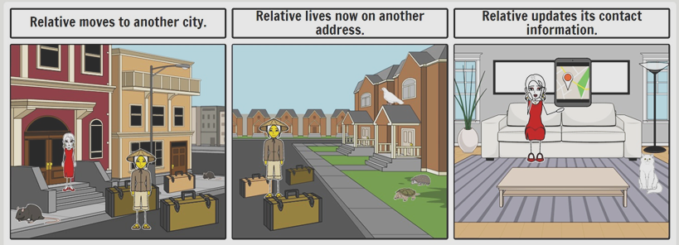
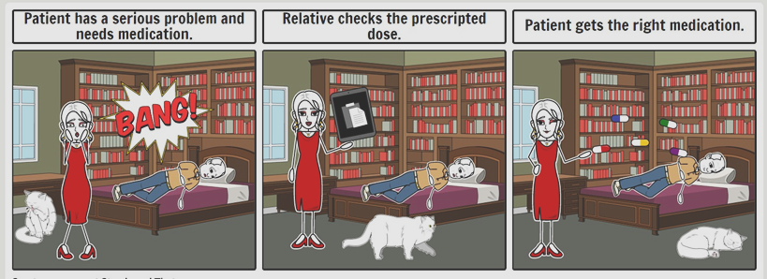
Rückblick
Storyboards
Stammdaten
Medikation

Slide 6
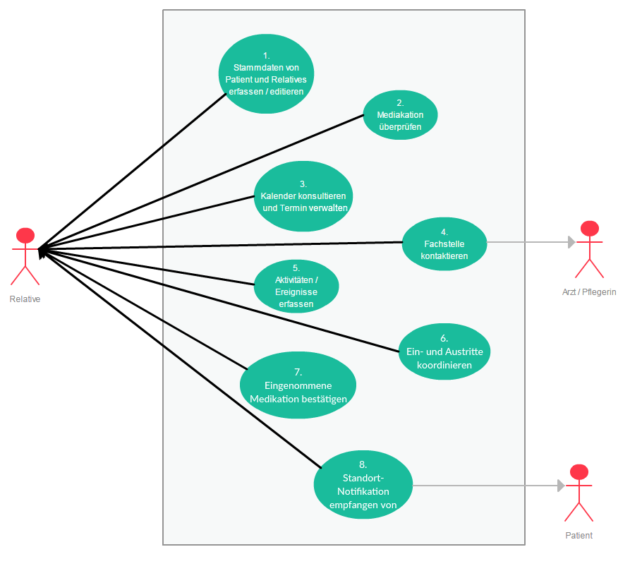
Rückblick
Use Case Diagram
1. Stammdaten
2. Medikation
5. Pinnwand

Slide 8
DEMO

Slide 9
Beiträge der Teammitglieder
Team member | Responsibility | Contribution
Yves Beutler | Repository | Repository, Testing, Entities
Sascha Wittwer | Architecture | Project initialization, Medication View, Navigator, Architecture
Boris Djurdjevic | Database | Test data, Repository, Database, Find Bugs
Joy Wirth | Views | Entities, Stammdaten view, MVP, States pattern, Services
Jasmin Thevathas | JDBC | Pinboard View, JDBC, Tests
Leandro Lerena | SCRUM Master | Project initialization, Repository, Entities, MVP, States pattern
Notes:
Leandro: Scrum Master
Joy: MVP und State Pattern
Sascha: Architektur
Yves: Repository und Test
Boris: Datenbank
Jasmin: JDBC

Slide 10
Implementation
Navigation Vaadin
Navigator Klasse
Parameterübergabe zwischen Views

Slide 11
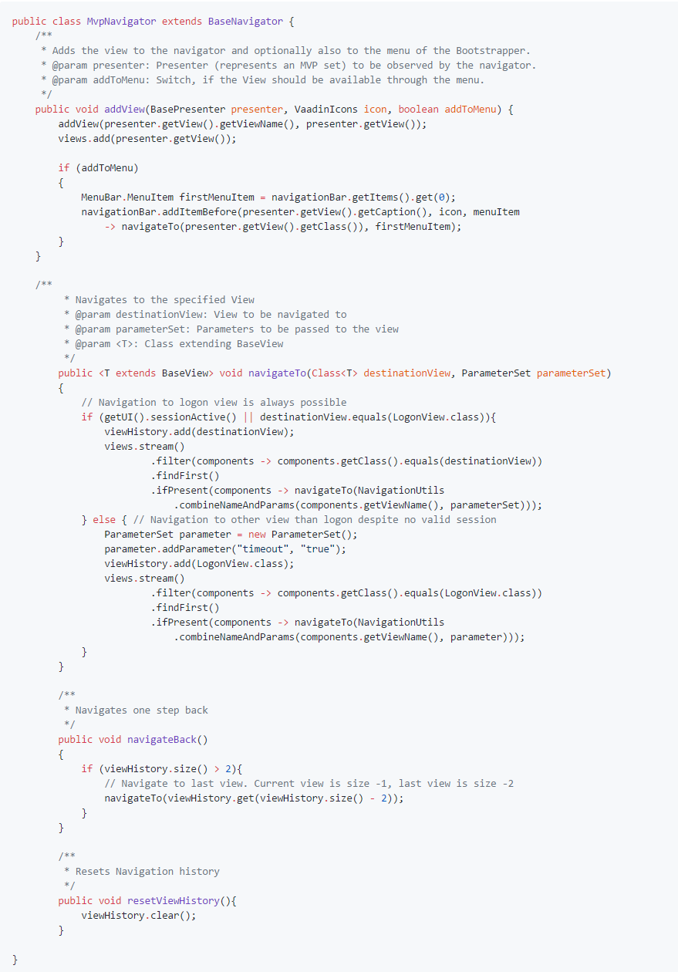

Slide 12
Implementation
Vaadin Binder
Databinding mit Vaadin Data Binde
Databinding mittels Predicates

Slide 13
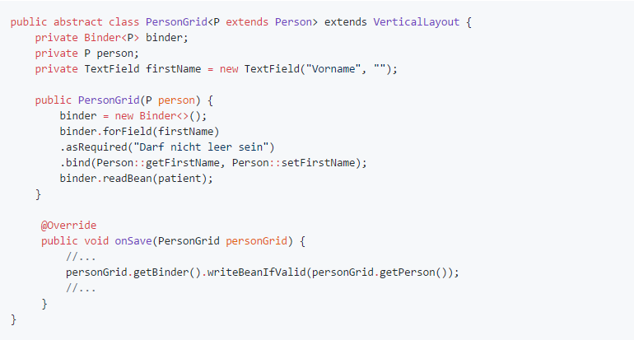

Slide 14
Implementation
Generisches Repository
Ein generisches Repository dient als Basisklasse für alle spezifischen Repositories
Das generische Repository bietet bereits Grundfunktionalitäten CRUD

Slide 15
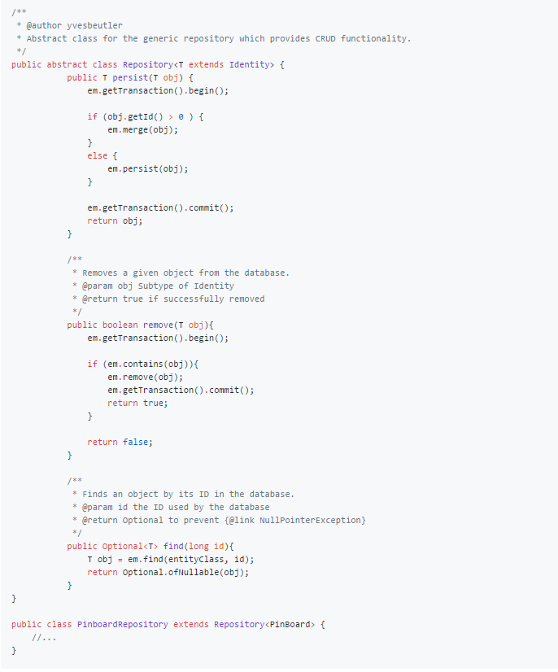

Slide 16
Gelerntes
Story board
Viel Kreativität und gute Ideen
Spassfaktor
Notes:
Während der Erstellung der Story Boards haben wir viel Spass gehabt. Das war für die Kreativphase sehr hilfreich und es sind viele gute Ideen aufgekommen.

Slide 17
Gelerntes
Requirements
Interessantes Interview
Nur eine Meinung
Wenig Domänenwissen
Use Cases
beschriebene Use Cases / implementierte Use Cases
Notes:
Requirements
Während der Requirementsanalyse haben wir ein sehr interessantes Interview geführt. Es wäre sehr interessant gewesen, noch mehr solche durchzuführen, um noch andere Domänen und Meinungen zu hören.
Use Cases
Während den Projekttasks hatten wir die Aufgabe, die wichtigsten Use Cases aufzuführen. Da diese sehr High Level sind und somit viel Vorarbeit voraussetzen, konnten diese in den ersten 3 Sprints nicht umgesetzt werden. Es wäre für uns hilfreicher gewesen, wenn die Aufgabenstellung eine Beschreibung der 2 zu implementierenden ersten Use Cases gewesen wäre, so dass man die Ergebnisse direkt in die weitere Arbeit einfliessen lassen könnte.

Slide 18
Gelerntes
Design
Ähnliche Vorstellungen vom Design
UML
Klassendiagramm
Notes:
Durch viele interessante Diskussionen hatten wir schon alle ähnliche Vorstellungen, wie das Design aussehen solle.
Erster Entwurf vom UML Diagramm lieber weniger detailliert dafür die Schnittstellen und Zusammenhänge besser durchdenken.

Slide 20
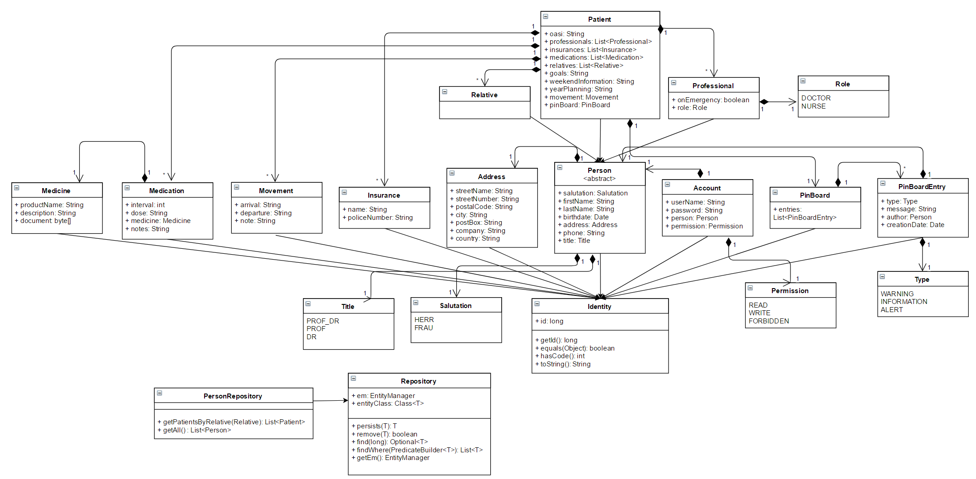

Slide 21
Gelerntes
Implementation
Entwicklungsprozess
Ein Build Job wäre praktisch gewesen
Notes:
Für die Implementation haben wir für uns den Entwicklungsprozess definiert. Dieser hat sich sehr bewährt, da für jeden klar war, wo man spielen und testen kann und wie man an features / tasks arbeitet.
Ein Build Job wäre allgemein praktisch gewesen, so dass man nicht plötzlich komische Differenzen zwischen verschiedenen Entwicklern hat.

Slide 22
Gelerntes
Scrum Retrospective
Product Owner
Cockpits GitHub & TFS
Verfeinerung Entwicklungsprozess
Notes:
Es war teilweise ein Hindernis, dass der Product Owner nicht anwesend war bzw. selten dabei war, da der Dozent den Product Owner darstellte und dieser natürlich bei allen Gruppen dabei sein musste.
Ansonsten waren die Cockpits auf Github bzw. TFS für SCRUM sehr hilfreich, da diese ziemlich gut die Situation darstellten.
Den Entwicklungsprozess kann man noch verfeinern (Code Reviews, CI/CD, Verantwortlichkeiten noch mehr definieren)

Slide 23
Danke
Gerne beantworten wir ihre Fragen
Jasmin Thevathas, Joy Wirth, Leandro Lerena, Yves Beutler, Sascha Wittwer, Boris Djurdjevic

